Slide 1
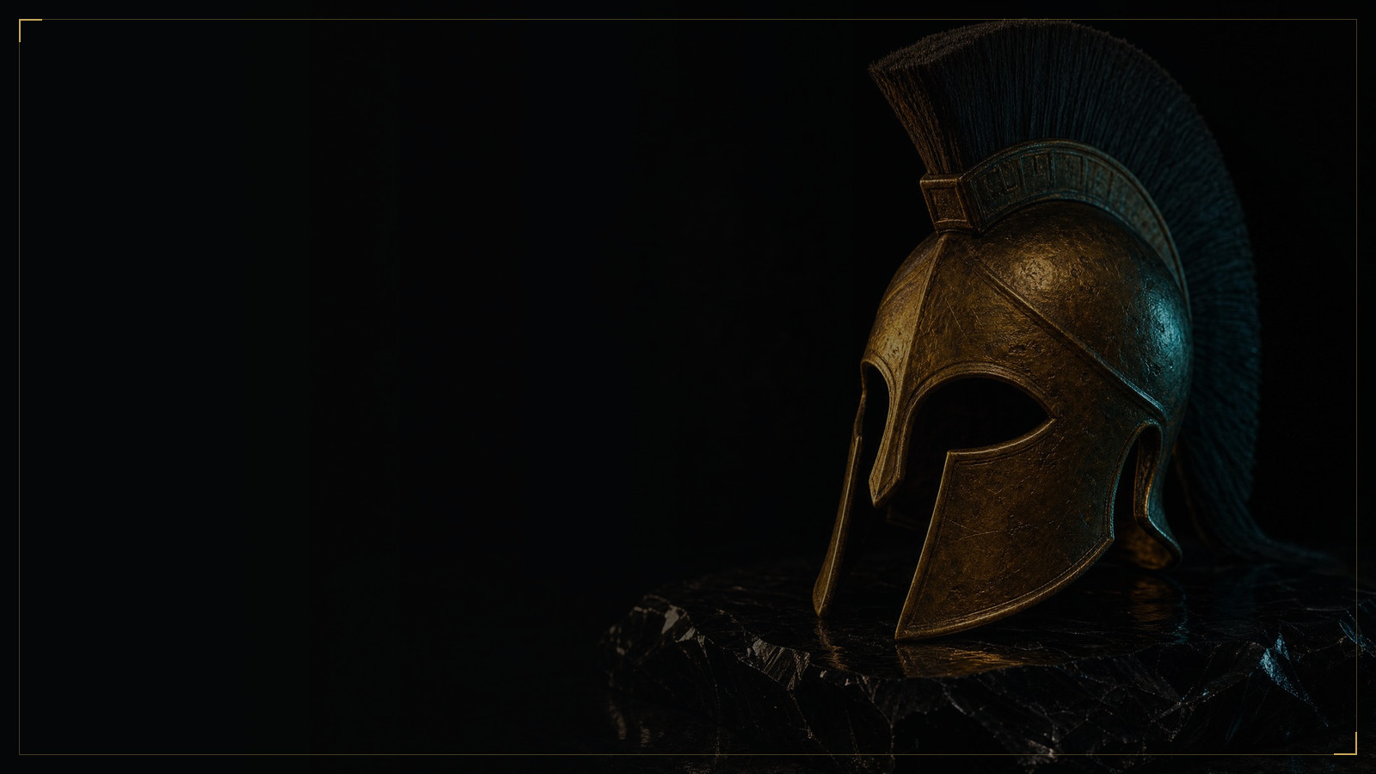


Spartan OS
ANUBIS
PRESENTACIÓN PARA PROMOTORES · SEPTIEMBRE DE 2026
Spartan OS
en Anubis Chain
Construido por la fundación que construyó Origin. Funciona en una cadena que les pertenece. Noventa días desde el lanzamiento, pagando cada doce horas.
ANUBIS LABS · PRIMER PROYECTO DEL ECOSISTEMA · PARA LÍDERES Y PROMOTORES
MMXXVI
Notes:
Una frase antes de la primera diapositiva: «Esta noche quiero mostrarles tres cosas. Quién construyó esto. Qué hace ya la cadena. Y exactamente cuánto paga, por día». Luego avance.

Slide 2

Spartan OS
ANUBIS
01 · LOS CONSTRUCTORES
El siguiente capítulo de una historia que quizá ya conoce.
Anubis Foundation: dos años, cinco continentes, veinte países, más de cien proyectos. Tres de ellos dieron forma a todo lo que sigue.
→
→
→
→
01
02
03
04
05
Capital
Origin
WebKey · Melos
Anubis Chain
Spartan OS
Anubis Foundation invierte en Web3, DePIN e infraestructura
DeFi 3.0 en LGNS. Staking, bonos, liquidez propiedad del protocolo, una comunidad global
Cómo entran los usuarios en Web3 y qué hacen allí: identidad, pasarela, entretenimiento
Su propia Layer 1. Red principal desde abril de 2026
La primera aplicación construida para traer gente a la cadena
PRUEBA
PRUEBA
PRUEBA
PRUEBA
PRUEBA
Cinco continentes · veinte países
2.5M de tenedores en su punto máximo
16M de usuarios, según lo declarado
100M+ transacciones
Activa desde el 16 de junio de 2026
POR QUÉ LE IMPORTA
MISMO EQUIPO, MISMO CÓDIGO
La mayoría de los proyectos empiezan desde cero: sin usuarios, sin activos, sin historial. Este empieza con millones de tenedores que ya conocen el nombre de la fundación, y con una cadena que la fundación controla.
Spartan OS ejecuta 137 contratos inteligentes sobre la base de código que hizo funcionar Origin y Awake. La auditoría de CertiK ha sido presentada. Las personas, el código y la cadena son los mismos tres nombres.
Huella de la fundación según lo publicado en anubi.pro. Alianza con Origin anunciada por Anubis Foundation el 8 de julio de 2024.
02 / 13
Notes:
No se apresure en esta diapositiva. Los líderes se unen a personas, no a productos. Diga los nombres despacio: Origin. WebKey. Melos. Anubis Chain. Luego: «Mismo equipo. Mismo código. Nueva cadena».

Slide 3

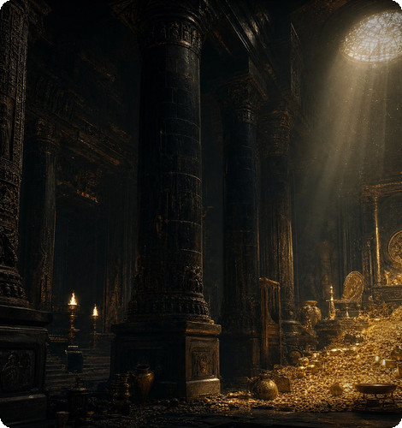
Spartan OS
02 · LO QUE ORIGIN DEMOSTRÓ
Ya lo han hecho antes, a gran escala.
Una instantánea histórica del mercado del ecosistema Origin en AVE. No son los precios de hoy. Prueba de que esta fundación puede construir un mercado de millones y mantenerlo vivo.
2.5M
$1.4B
Tenedores de LGNS en la instantánea
Capitalización en circulación, LGNS
$200M
91,000
Pool de liquidez, LGNS
Transacciones en un día
$2.1B
$55M
Capitalización de gLGNS, el segundo activo de Origin
Siguen hoy en el pool de Origin en Polygon, dos años después
Instantánea histórica de AVE facilitada por Anubis Foundation, verificable en ave.ai. Cifras pasadas, no precios, liquidez ni tesorería actuales. Pool de Origin hoy según lo declarado en la sesión informativa del 14 de septiembre de 2026.
03 / 13
Notes:
Lo importante es la última cifra. Dos años después, el pool sigue ahí y la gente todavía puede vender. «Todos los demás proyectos de esa generación han desaparecido. Este no». Deje que cale.

Slide 4
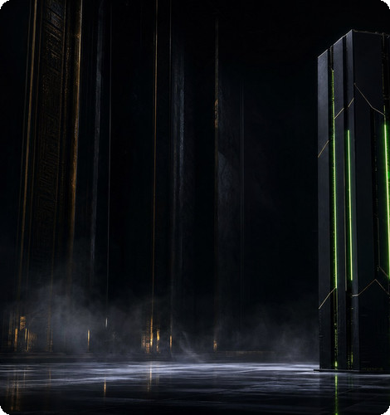
ANUBIS
03 · LUEGO CONSTRUYERON LAS VÍAS
La mayoría alquila una cadena. Este tiene la suya.
Anubis Chain entró en funcionamiento en abril de 2026. Las comisiones se pagan en gasDAI, anclado al dólar. Todo lo que sigue está en el explorador público browser.anubispace.org.
100M+
18M+
Transacciones acumuladas
Direcciones
16K+
1.9K+
Contratos inteligentes desplegados
Tokens en la cadena
~1 s
gasDAI
Tiempo medio de bloque
Comisiones ancladas al dólar, iguales cada día
Cifras de red según lo publicado por Anubis Chain (informe periódico de datos, septiembre de 2026). Indexada por The Graph, explorador de Blockscout, conexión entre cadenas mediante LayerZero, Stargate, Anubis Bridge y GaleBridge.
04 / 13
Notes:
«Cuando un proyecto funciona en la cadena de otro, el gas, las reglas y el futuro pertenecen a otro». Luego las cifras. Luego: «Cada una de ellas la puede comprobar usted mismo esta noche».

Slide 5
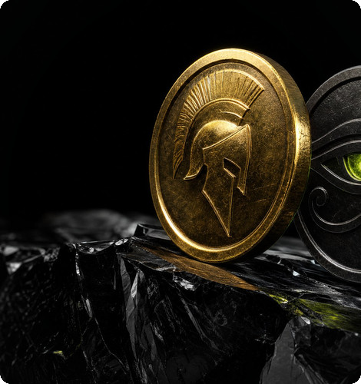
Spartan OS
04 · SPARTAN OS, NOVENTA DÍAS DESPUÉS
Dos tokens. Un juego activo. Cifras, no promesas.
RM es el token que usted gana y usa. GD es el token de gobernanza, 390,000 fijos. TempleRaid, con GoPlay, se lanzó el 6 de septiembre. El panel del 14 de septiembre de 2026 mostraba:
$29M
500,000
USDT en el pool de liquidez de RM
Tenedores de RM
$18.85 → $30+
$40 → $16,000
Precio de RM, del lanzamiento el 16 de junio al 14 de septiembre
Precio de GD, del 4 de mayo al 14 de septiembre
68%
$10M
de la oferta de RM en staking on-chain
Tesorería en USDT
Según lo declarado por Spartan OS el 14 de septiembre de 2026. Oferta de RM: 6.1 millones. 137 contratos inteligentes, la misma base de código que Origin. Auditoría de CertiK presentada. Verifique en el explorador, el DEX y la dApp.
05 / 13
Notes:
Diga «68% en staking» dos veces. Significa que dos de cada tres tokens están bloqueados y generando, no esperando a venderse. Esa es la cifra que un escéptico no puede rebatir.

Slide 6
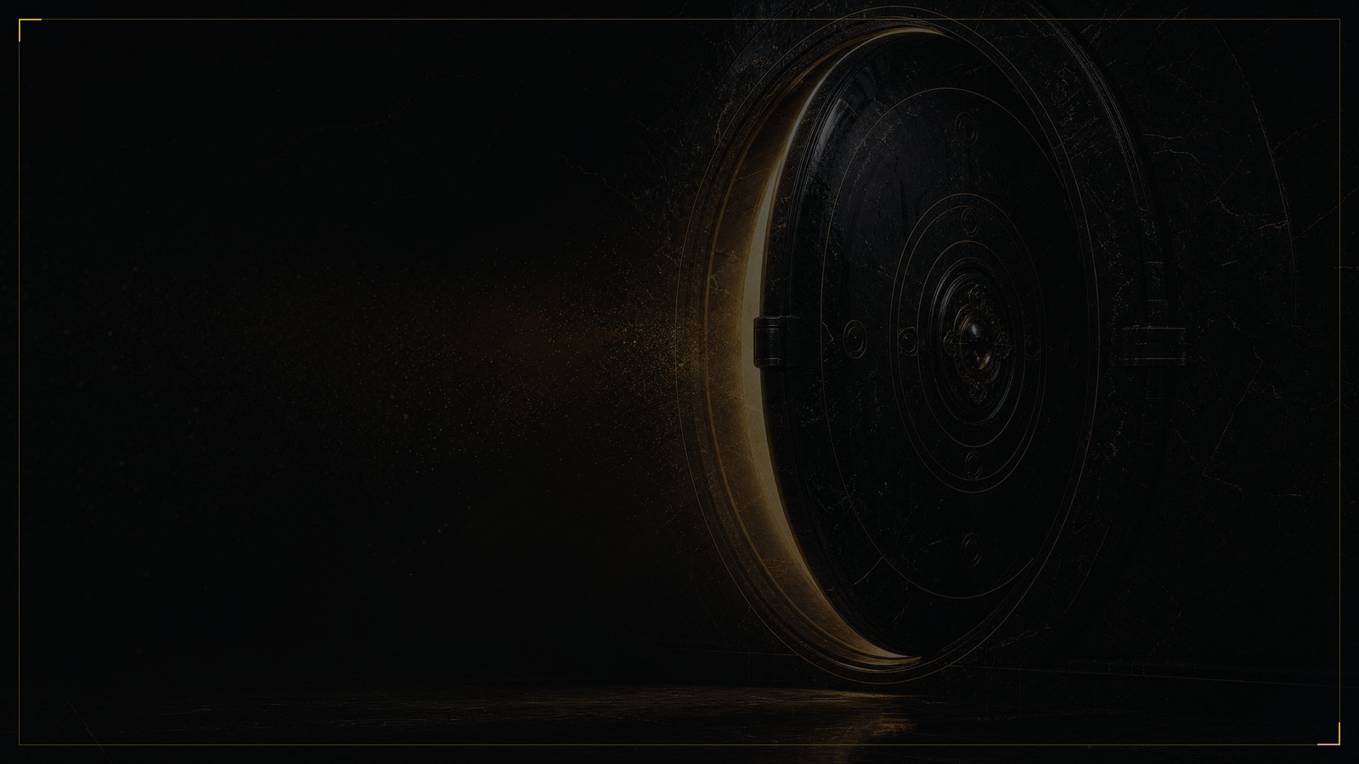





Spartan OS
05 · CÓMO SE GANA
Cinco flujos. Todos pagan cada doce horas.
Cuatro de ellos se abren desde $1. Cada RM que usted gana pasa por la misma turbina antes de llegar a su billetera.
FLUJO UNO
FLUJO DOS
FLUJO TRES
FLUJO CUATRO
FLUJO CINCO
Staking flexible
Staking a largo plazo
Bono de quema
Ingresos por niveles
Recompensa por rango
0.6% AL DÍA
1.1 – 1.3% AL DÍA
1.5% AL DÍA, NETO
8 · 4 · 2% DEL ROI DE SU RED
$15 – $1,200+ AL DÍA
0.3% cada doce horas sobre sus RM, capitalizando por sí solo. Entra desde $1, sale cuando quiera. Alrededor del 20% al mes si lo deja quieto.
180, 360 o 540 días, desde $1. El capital vuelve en porciones diarias desde el primer día, más los intereses, más las recompensas adicionales.
Desde $500. Libera el 250% de la orden, 150% neto. Añade 20% de energía y un airdrop de 3% en GD. Volumen ilimitado. Sin capitalización.
Del ROI que ganan sus tres primeros niveles, pagado a usted cada doce horas. Es el único flujo que consume energía.
De V1 a V12 desde el pool DAO, pagada a diario. La línea grande califica el rango; la pequeña paga la recompensa. V1 de unos $15 a $25 al día; el intervalo de cada rango está en la 09.
ENTRADA
ENTRADA
ENTRADA
PAGO
V1 REQUIERE
Desde $1
Desde $1
Desde $500
Cada doce horas
$500 · 3 directos calificados · $10,000 por línea
BLOQUEO
BLOQUEO
TOPE
REQUIERE
RANGOS
Ninguno
180, 360 o 540 días
2.5× · sin orden máxima
Energía para retirar
De V1 a V12
Tasas según lo declarado por Spartan OS el 7 y el 14 de septiembre de 2026. Las tasas flotan. Los bonos de liquidez pagan con un precio de entrada más bajo, no con una tasa diaria aparte; véase la 08. No es una promesa de rendimiento.
06 / 13
Notes:
Lea las cinco cifras de la fila superior, de izquierda a derecha, sin comentarios. Luego: «Cada una de ellas llega cada doce horas». Pregunte a la sala cuál es su flujo. Avance antes de que alguien responda.

Slide 7
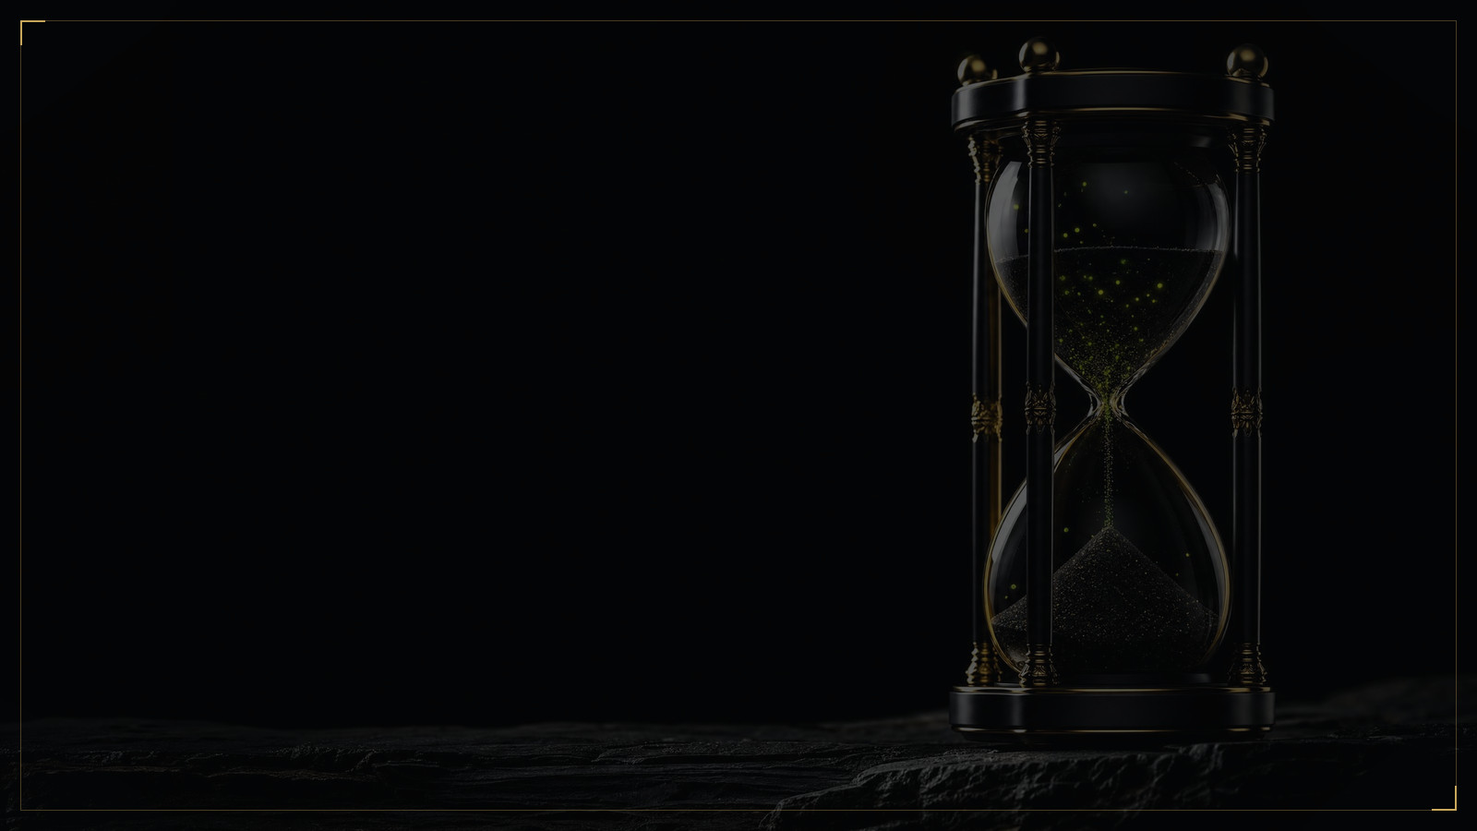
Spartan OS
06 · EL STAKING, EN UNA TABLA
Pagado cada doce horas. Con tope en dólares.
El capital vuelve a diario desde el primer día. El tope se fija en USDT en el momento de entrar. Las tasas flotan con la plataforma; el tope no.
POSICIÓN | TASA DIARIA, SEGÚN LO DECLARADO | SOBRE $1,000, AL DÍA | SOBRE $1,000, AL MES | TOPE DEL PAGO TOTAL | CAPITAL
Flexible · desde $1 · sin bloqueo | 0.3% cada 12 h · 0.6% al día | $6 | unos $180 · $200 capitalizando | Ninguno | Retiro en cualquier momento
180 días · desde $1 | 1.1% al día | $11 | unos $330 | 4× el valor de entrada | Liberado a diario
360 días · desde $1 | 1.2% al día | $12 | unos $360 | 4.5× el valor de entrada | Liberado a diario
540 días · desde $1 | 1.3% al día | $13 | unos $390 | 5× el valor de entrada | Liberado a diario
LO QUE NADIE MÁS HACE
QUÉ SIGNIFICA EL TOPE
RECOMPENSAS ADICIONALES
Otros sistemas al estilo Olympus retienen su capital hasta que termina el plazo. Aquí vuelve en porciones diarias desde el primer día, junto con los intereses y las recompensas adicionales.
$1,000 a 540 días pueden pagar como máximo $5,000 en valor de RM, todas las fuentes combinadas. Entonces la posición se completa y usted abre una nueva. Ese techo es lo que hace creíble la tasa.
Solo posiciones a largo plazo. Se financian con el 35% del impuesto de venta extra y pueden reclamarse cada doce horas. No capitalizan, así que reclámelas a diario.
Tasas según lo declarado por Spartan OS el 7 de septiembre de 2026 (el 14 de septiembre: más de 1.0%, 1.1% y 1.2%). Las tasas flotan; el tope se fija en USDT al entrar. No es una promesa de rendimiento.
07 / 13
Notes:
Empiece por el tope. «Una tasa sin techo es una historia. Una tasa con techo es un contrato». Luego recorra con el dedo las dos columnas centrales: seis, once, doce, trece dólares al día sobre mil.

Slide 8
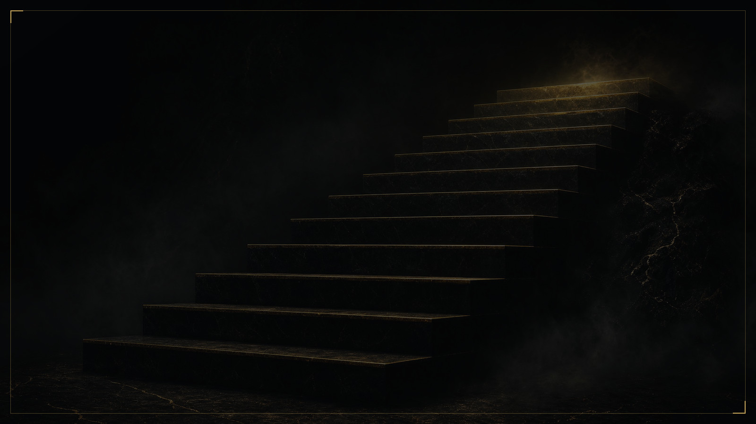
Spartan OS
07 · LO QUE PAGAN $1,000
Mismos $1,000. Cinco cifras diarias.
Tasa diaria simple según lo declarado, sobre una posición de $1,000, antes de ingresos de equipo y recompensas por rango. Sin incluir capitalización.
POR DÍA, SOBRE $1,000
$15
SOBRE $10,000
$60, $110, $120, $130 o $150 al día. Entre $1,800 y $4,500 al mes, antes de un solo miembro de equipo.
$13
$12
$11
AL MES, SOBRE $1,000
$6
Unos $180 en flexible ($200 capitalizando), $330 a 180 días, $360 a 360, $390 a 540, $450 en un bono de quema.
SIN TOPE
TOPE 4×
TOPE 4.5×
TOPE 5×
TOPE 2.5×
DÓNDE ESTÁ EL TECHO
El flexible no tiene tope ni bloqueo. A las tasas declaradas, las posiciones a 360 y 540 días alcanzan su techo en unos diez meses; el bono de quema, en unos tres. Entonces usted abre la siguiente.
Flexible
180 días
360 días
540 días
Bono de quema
0.6% al día
1.1% al día
1.2% al día
1.3% al día
1.5% al día, neto
Ilustración con las tasas declaradas, 7 de septiembre de 2026. Las tasas flotan; los topes se fijan en USDT al entrar. No es una promesa de rendimiento.
08 / 13
Notes:
Señale la quinta barra. «Para esto existe el bono de quema: la cifra diaria más alta, el techo más bajo y la única puerta hacia GD». Luego vuelva a la cuarta: «Esta es la que tienen los líderes».

Slide 9
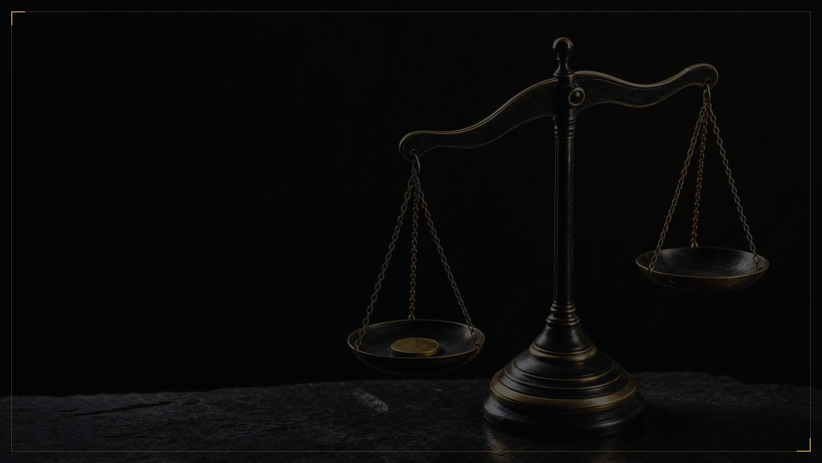
Spartan OS
08 · BONOS, UN PRODUCTO APARTE
Compre RM bajo el mercado. Condiciones y tope propios.
Los bonos se compran desde el mismo panel, pero son un producto propio. Un promotor nunca debe presentarlos como staking.
BONO | ENTRADA | QUÉ COMPRA | DIARIO | TOPE | EXTRAS
Bono de liquidez · 180 días | Desde $1 | RM de 2% a 5% por debajo del mercado | Paga como el staking a 180 días | 4× el valor de entrada | Ninguno
Bono de liquidez · 360 días | Desde $1 | RM de 4% a 10% por debajo del mercado | Paga como el staking a 360 días | 4.5× el valor de entrada | Ninguno
Bono de liquidez · 540 días | Desde $1 | RM de 6% a 16% por debajo del mercado | Paga como el staking a 540 días | 5× el valor de entrada | Ninguno
Bono de quema | Desde $500 | Libera 250%, 150% neto | 1.5% al día, neto · sin capitalización | 2.5× | 20% de energía · airdrop de 3% en GD
EJEMPLO RESUELTO
STAKING O BONO
EL BONO DE QUEMA
$1,000 en un bono de liquidez a 540 días con 15% de descuento compran RM por valor de $1,150. A $30.46 por RM, su precio de entrada es $26.21.
El staking libera RM más rápido y añade recompensas adicionales. Un bono compra más RM bajo el mismo techo. Pregunte cuál quiere tener la persona.
Así compran los líderes energía para los ingresos de equipo, y es una de las dos únicas formas de obtener GD. Mínimo $500, sin máximo.
Descuentos según lo declarado el 7 de septiembre (2%, 4%, 6%) y el 14 de septiembre de 2026 (alrededor de 5%, 10%, de 15% a 16%). Flotan con el mercado. No es una promesa de rendimiento.
09 / 13
Notes:
Sea breve. «Entrada más barata, mismo techo, sin extras. Unos quieren más tokens; otros quieren la cifra diaria».

Slide 10
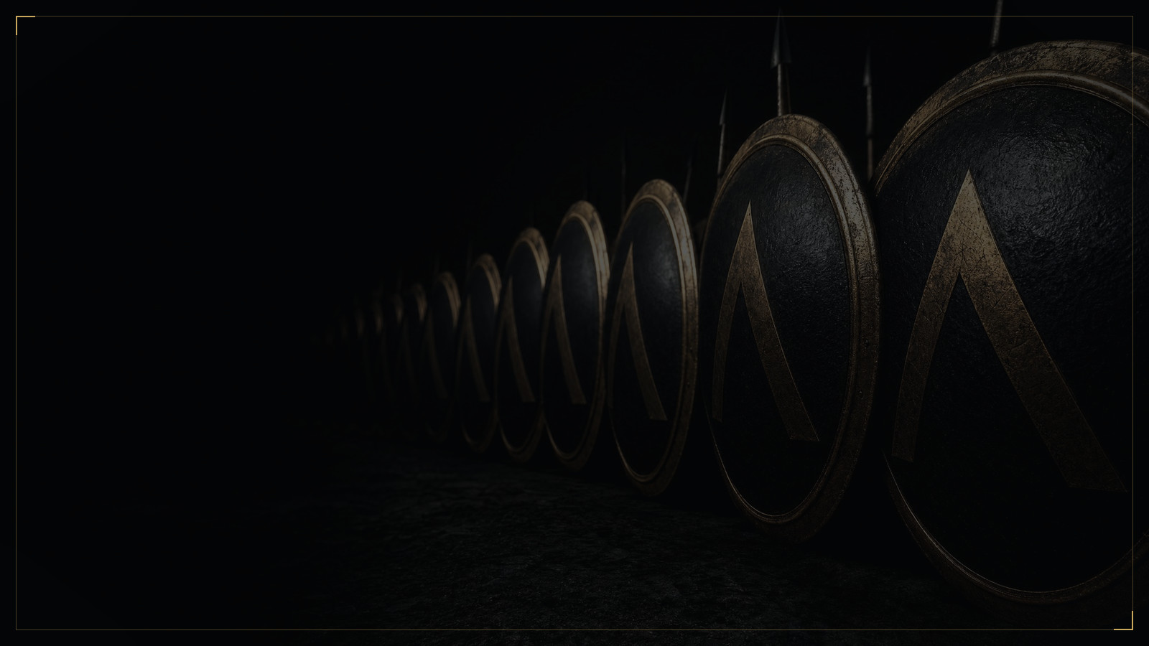
Spartan OS
09 · CONSTRUIR UN EQUIPO
Dos líneas, no tres. El rango paga a diario.
8% del ROI de su primer nivel, 4% del segundo, 2% del tercero, cada doce horas. Luego doce rangos pagados a diario desde el pool DAO, más recompensas por diferencial de rango, rango igual y superación (override) de alrededor del 10% al 15%.
RANGO | STAKING PERSONAL | DIRECTOS ($100+) | EN CADA UNA DE LAS DOS LÍNEAS | RECOMPENSA POR RANGO | APROX. DIARIO, SOLO DE REFERENCIA
V1 | $500 | 3 | $10,000 | 5–10% | $15 – $25
V2 | $1,500 | 4 | $50,000 | 8–15% | $80 – $180
V3 | $3,000 | 5 | $150,000 | 10–20% | $150 – $300
V4 | $5,000 | 6 | $300,000 | 15–25% | $300 – $500
V5 | $7,000 | 8 | $600,000 | 20–35% | $800 – $1,200
V6 | $9,000 | 10 | $1,200,000 | 25–45% | ≈ $1,800 – $3,780
V7 | $11,000 | 12 | $3,000,000 | 35–55% | ≈ $6,300 – $11,550
V8 | $13,000 | 14 | $6,000,000 | 45–65% | ≈ $16,200 – $27,300
V9 | $15,000 | 16 | $12,000,000 | 55–75% | ≈ $39,600 – $63,000
V10 | $18,000 | 18 | 2 × V9 | 65–85% | ≈ $93,600 – $142,800
V11 | $20,000 | 19 | 2 × V10 | 75–95% | ≈ $216,000 – $319,200
V12 | $50,000 | 20 | Un V11 en cada línea | 85–100% | ≈ $489,600 – $672,000
INGRESOS POR NIVELES, CADA DOCE HORAS
8 · 4 · 2% DEL ROI DE SU RED
Sobre el ROI de sus tres primeros niveles, antes de cualquier rango.
DOS LÍNEAS, DOS FUNCIONES
La línea grande califica el rango; la pequeña paga la recompensa. V1: $500 en staking, tres directos calificados, $10,000 en cada línea.
MISMO RANGO, DISTINTO PAGO
AICS puntúa cada cuenta por tenencias, actividad, contribución y retención. Las recompensas varían con el volumen de la línea pequeña, la tasa de recompensa por bloque y esa puntuación: dos V6 pueden cobrar distinto.
Recompensas de equipo diarias aproximadas, solo de referencia. V1–V5 según lo declarado el 7 de sept. de 2026; V6–V12 facilitadas por Spartan OS el 16 de sept. de 2026 a partir de la tasa diaria de recompensa por bloque. Las recompensas reales varían con el volumen de la línea pequeña, la tasa de recompensa por bloque, la puntuación AICS y la estructura del equipo. No son fijas ni garantizadas. La energía se aplica solo a los ingresos por niveles: 0.2 RM quemados por RM, o un staking a 360 días.
10 / 13
Notes:
«V1 son $500, tres personas y dos equipos de $10,000. La mayoría de ustedes ya lo tiene en el teléfono. Origin exigía tres equipos de $50,000». Lea de V1 a V5 bajando por la última columna y deténgase. Si alguien pregunta por V6 y superiores, diga las palabras de la diapositiva: aproximado, solo de referencia, determinado por la tasa de recompensa por bloque del día y por la puntuación AICS. Nunca diga «garantizado».

Slide 11
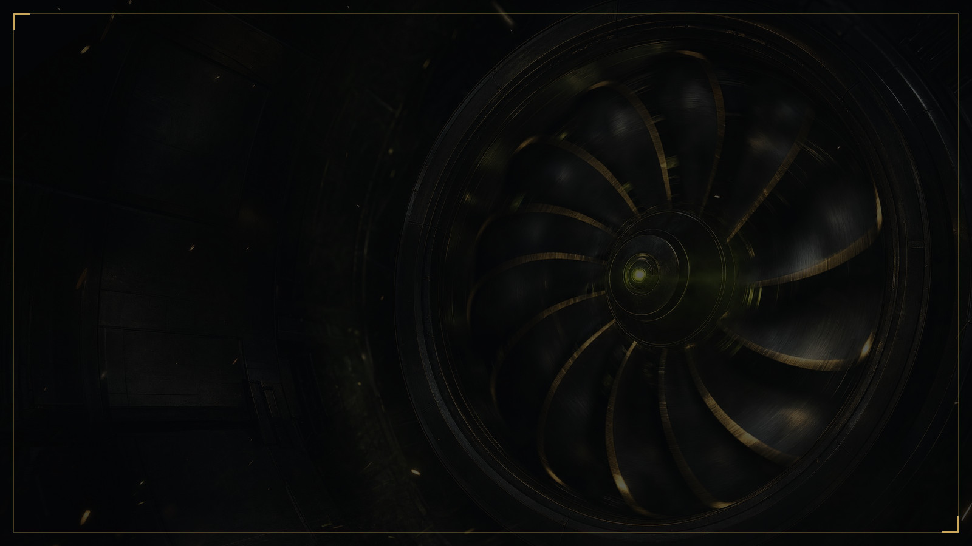

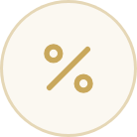

Spartan OS
10 · POR QUÉ RESISTE EL PRECIO
Equilibrio primero. Precio después.
O², el protocolo de balanceo adaptativo de RM, es presentado por Spartan OS como una primicia mundial: Olympus DAO y Origin, mejorados para que las reglas se adapten al mercado. Equilibra oferta y demanda y protege la liquidez. No fija el precio.
TURBINA
IMPUESTO DE VENTA
QUEMA Y RECOMPRA
POOL DE INCENTIVOS
Compra uno a uno
El pánico cuesta dinero
La oferta baja
Los tenedores cobran por la caída
1 : 1
5% → 30%
65%
35%
Cada RM que gana se reclama en la turbina. Usted compra la misma cantidad en el DEX, espera 24 horas y ambas son suyas. Cada pago es también una compra.
Comprar es gratis. Vender empieza en 5%. Si el precio cae más de 5% frente a su media móvil, el impuesto sube por tramos hasta 30%. Vender despacio es barato; liquidar de golpe, no. El objetivo es frenar las cascadas, no bloquear las salidas.
El 1.2% de cada venta recompra RM y GD y los quema. De cualquier impuesto extra, el 65% se quema directamente.
El otro 35% del impuesto extra va a quien tenga $200 o más en una posición a 360 o 540 días. Cuando otros entran en pánico, a usted le pagan.
ESPERA
PROPORCIÓN
IMPUESTO DE COMPRA
SE REEVALÚA
DE CADA VENTA
DEL IMPUESTO EXTRA
MÍNIMO
DEL IMPUESTO EXTRA
24 horas
Uno a uno
0%
Cada tres horas
1.2%
65% quemado
$200 en 360 o 540
35% repartido
Según lo declarado por Spartan OS en la sesión informativa del 14 de septiembre de 2026 y en la presentación de interpretación del núcleo de O². O² lee el TWAP, el precio de las operaciones, el volumen de compra y venta y la profundidad de liquidez cada tres horas; el precio es una señal, no el veredicto. Puede defender la liquidez y frenar la venta concentrada; no puede fabricar demanda. El mercado decide el precio.
11 / 13
Notes:
Esta diapositiva responde a la pregunta que están pensando: «qué impide que se desplome como los demás». Respóndala antes de que la hagan, y respóndala a su manera: el protocolo protege la liquidez y frena una cascada; no promete un precio. Luego las cuatro tarjetas, una respiración cada una: turbina, impuesto, quema, pool.

Slide 12




Spartan OS
ANUBIS
11 · POR QUÉ AHORA
Noventa días de vida. No noventa días tarde.
El primer proyecto en una cadena nueva de una fundación con historial. Las posiciones que importan son las que se toman antes de que lleguen la segunda y la tercera aplicación.
PRIMERO
MÁS JUSTO
COMPROBABLE
Primer proyecto en la cadena
Hecho para líderes que trabajan
Nada que creer a ciegas
Anubis Chain tiene hoy una aplicación de consumo. La hoja de ruta nombra una segunda y una tercera. Los líderes que construyen ahora heredan a cada usuario que traigan esas aplicaciones.
Dos equipos, no tres. Topes que otros sistemas al estilo Olympus nunca tuvieron. Capital de vuelta a diario. Una puntuación que paga más al líder activo que al pasivo.
chainlist.org/chain/6714, browser.anubispace.org, The Graph, Blockscout, el pool del DEX. Cada cifra de esta presentación puede comprobarse esta noche, por cualquiera.
RED PRINCIPAL
APLICACIONES
EQUIPOS
CAPITAL
CHAIN ID
EXPLORADOR
Abril de 2026
Una activa, dos nombradas
Dos, no tres
Vuelve a diario
6714
browser.anubispace.org
Puntos de la hoja de ruta según lo publicado; las fechas de la segunda y la tercera aplicación corresponde confirmarlas al proyecto.
12 / 13
Notes:
No exagere la escasez. Dígalo una vez: «La segunda aplicación viene en camino. Las personas que construyeron su equipo bajo la primera son las personas sobre las que aterriza».

Slide 13









Spartan OS
ANUBIS
12 · ESTA SEMANA
Añada. Pase el puente. Compre el bono.
Siete pasos, una noche. El bono va primero; el staking llega cuando ya está dentro y tiene RM comprados a su líder. Los enlaces de abajo se abren con un clic y se escanean desde el teléfono.
1
Instale Bitget Wallet, escriba la frase semilla en papel, cambie a Anubis Chain (chain ID 6714); en otras billeteras la red se añade a mano
2
Pase por el puente cinco dólares en DAI desde BNB Chain, con la dirección del puente escrita a mano y nunca tomada de un chat: llegan como gasDAI, el combustible de cada movimiento
3
Compre USDT en un exchange, retírelos a BNB Chain, páselos a Anubis por app.anubisbridge.com o GaleBridge, primero una cantidad pequeña
4
Entre con el enlace de referido o el código de su líder; el referidor queda vinculado en la primera conexión, así que nunca desde un chat público
5
Compre el bono de liquidez a 540 días con USDT: RM por debajo del mercado, liberados a diario, tope de 5× en USDT fijado al entrar
6
Reclame cada doce horas a través de la turbina; importe RM y GD. El staking viene después, con RM comprados a su líder
7
Forme sus dos equipos y programe su primera llamada. Envíeles esta presentación
Anubis Chain
Spartan OS
Anubis Chain
Anubis Bridge
Explorador
Sitio oficial
Cuenta oficial en X
Cuenta oficial en X
Lleve USDT o DAI a la cadena
Cada cifra, comprobable
anubischain.ai ↗
x.com/Spartan_Arena_ ↗
x.com/ANUBISCHAIN_ ↗
app.anubisbridge.com ↗
browser.anubispace.org ↗
Guarde su frase semilla fuera de línea. Ninguna cuenta oficial se la pedirá jamás. Los enlaces se abren con un clic; los códigos se escanean desde el teléfono.
13 / 13
Notes:
Termine con los siete pasos y deje de hablar. Diga el orden una vez: billetera, red, gasDAI, USDT, el enlace del líder, el bono a 540 días, el reclamo. El staking no es el paso de esta noche; llega cuando ya están dentro y tienen RM comprados a su líder. Deje los enlaces en pantalla: pueden escanear los códigos mientras usted atiende la primera pregunta. No llene el silencio.

